Slide 1

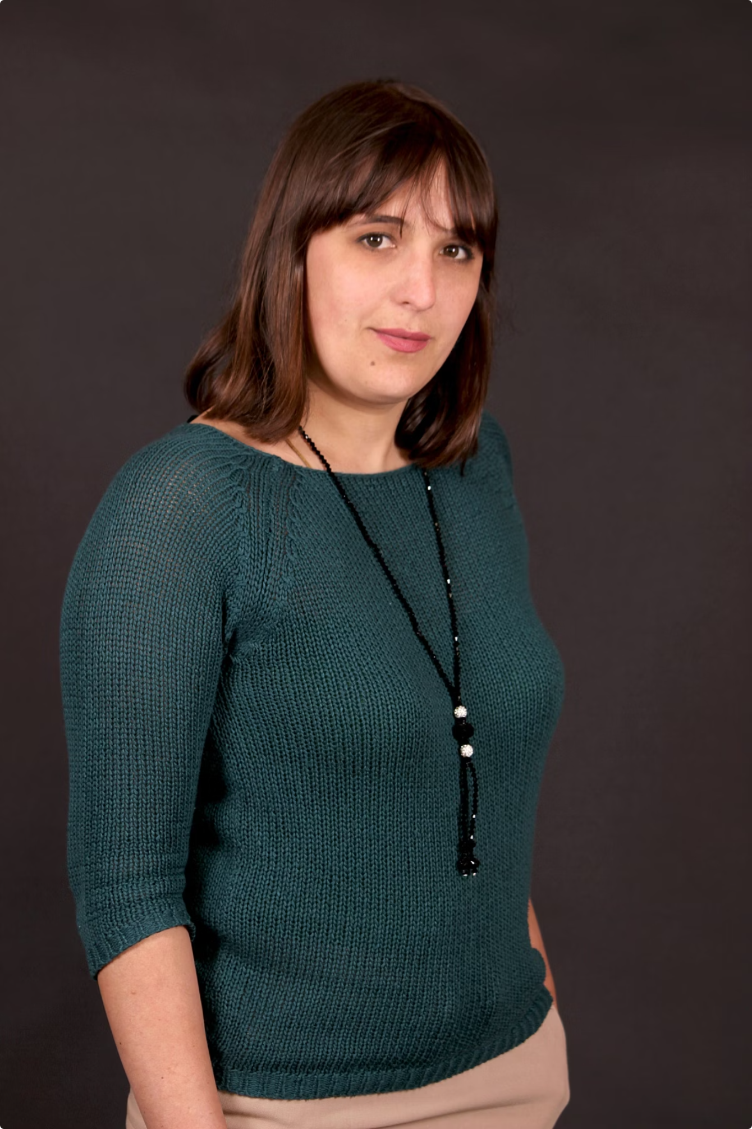
Портфоліо вчителя біології
Новозаводського ліцею
Поліщук Віти Василівни

Slide 2

Про мене
Дата народження
Освіта
Спеціальність
21.01.1984 р.
Житомирський державний педагогічний університет імені І.Я. Франка (2006)
Біологія, валеологія, основи екології
Стаж роботи
Категорія
21 рік
І

Slide 3
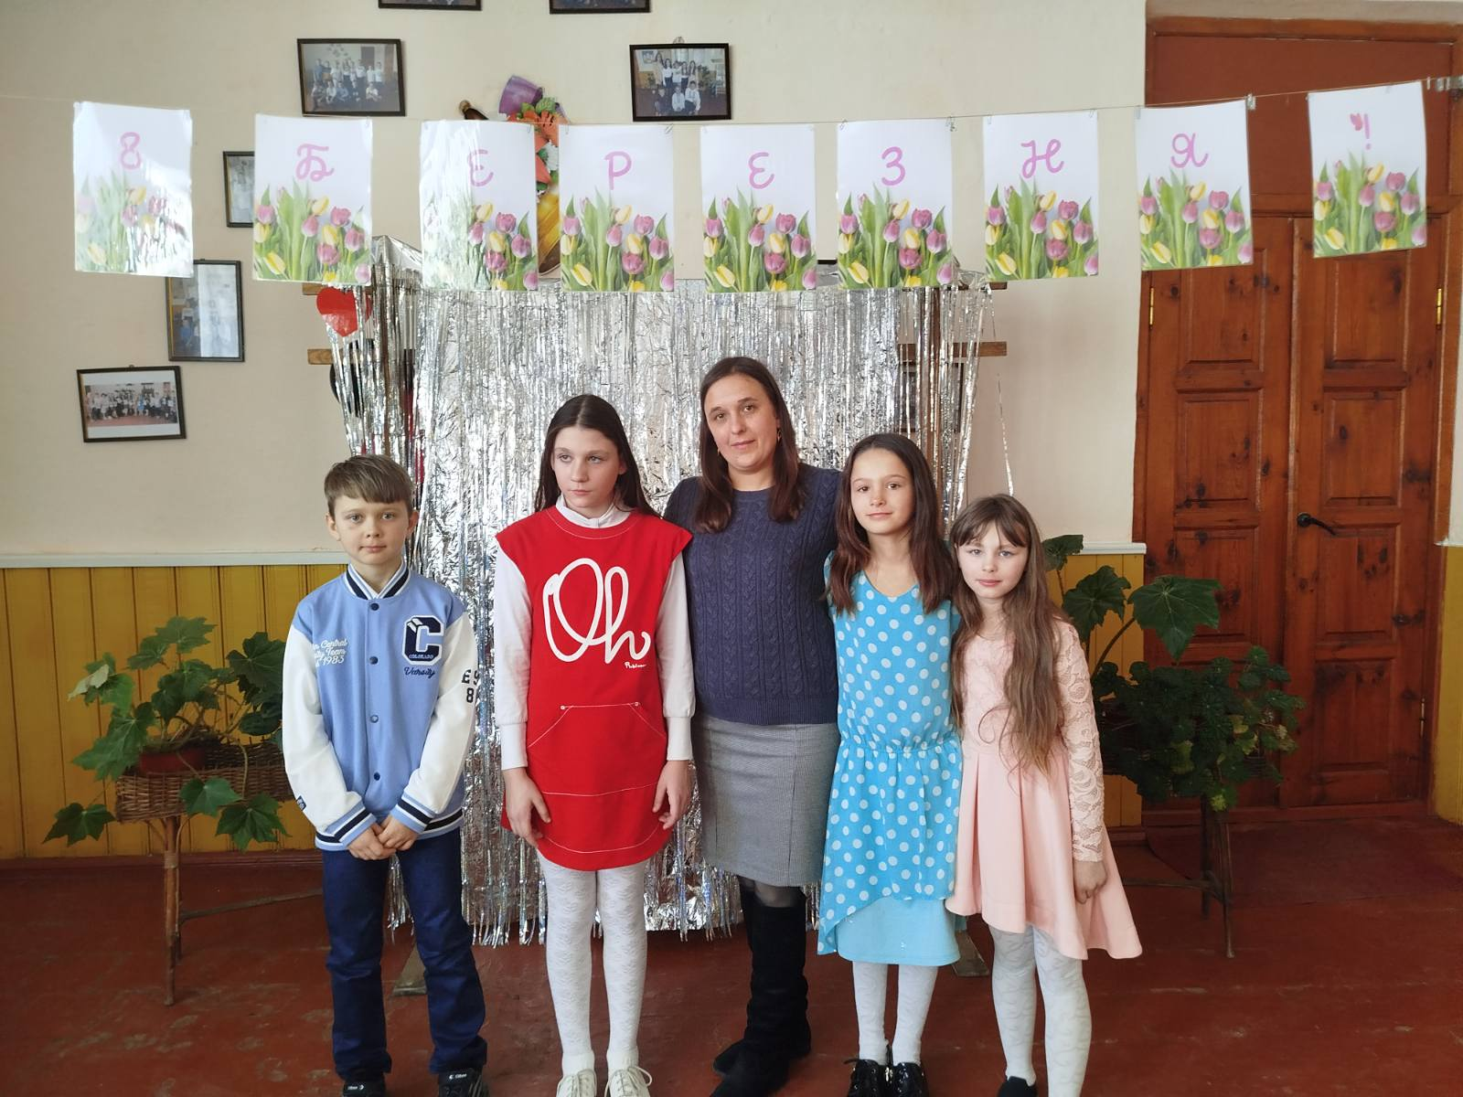


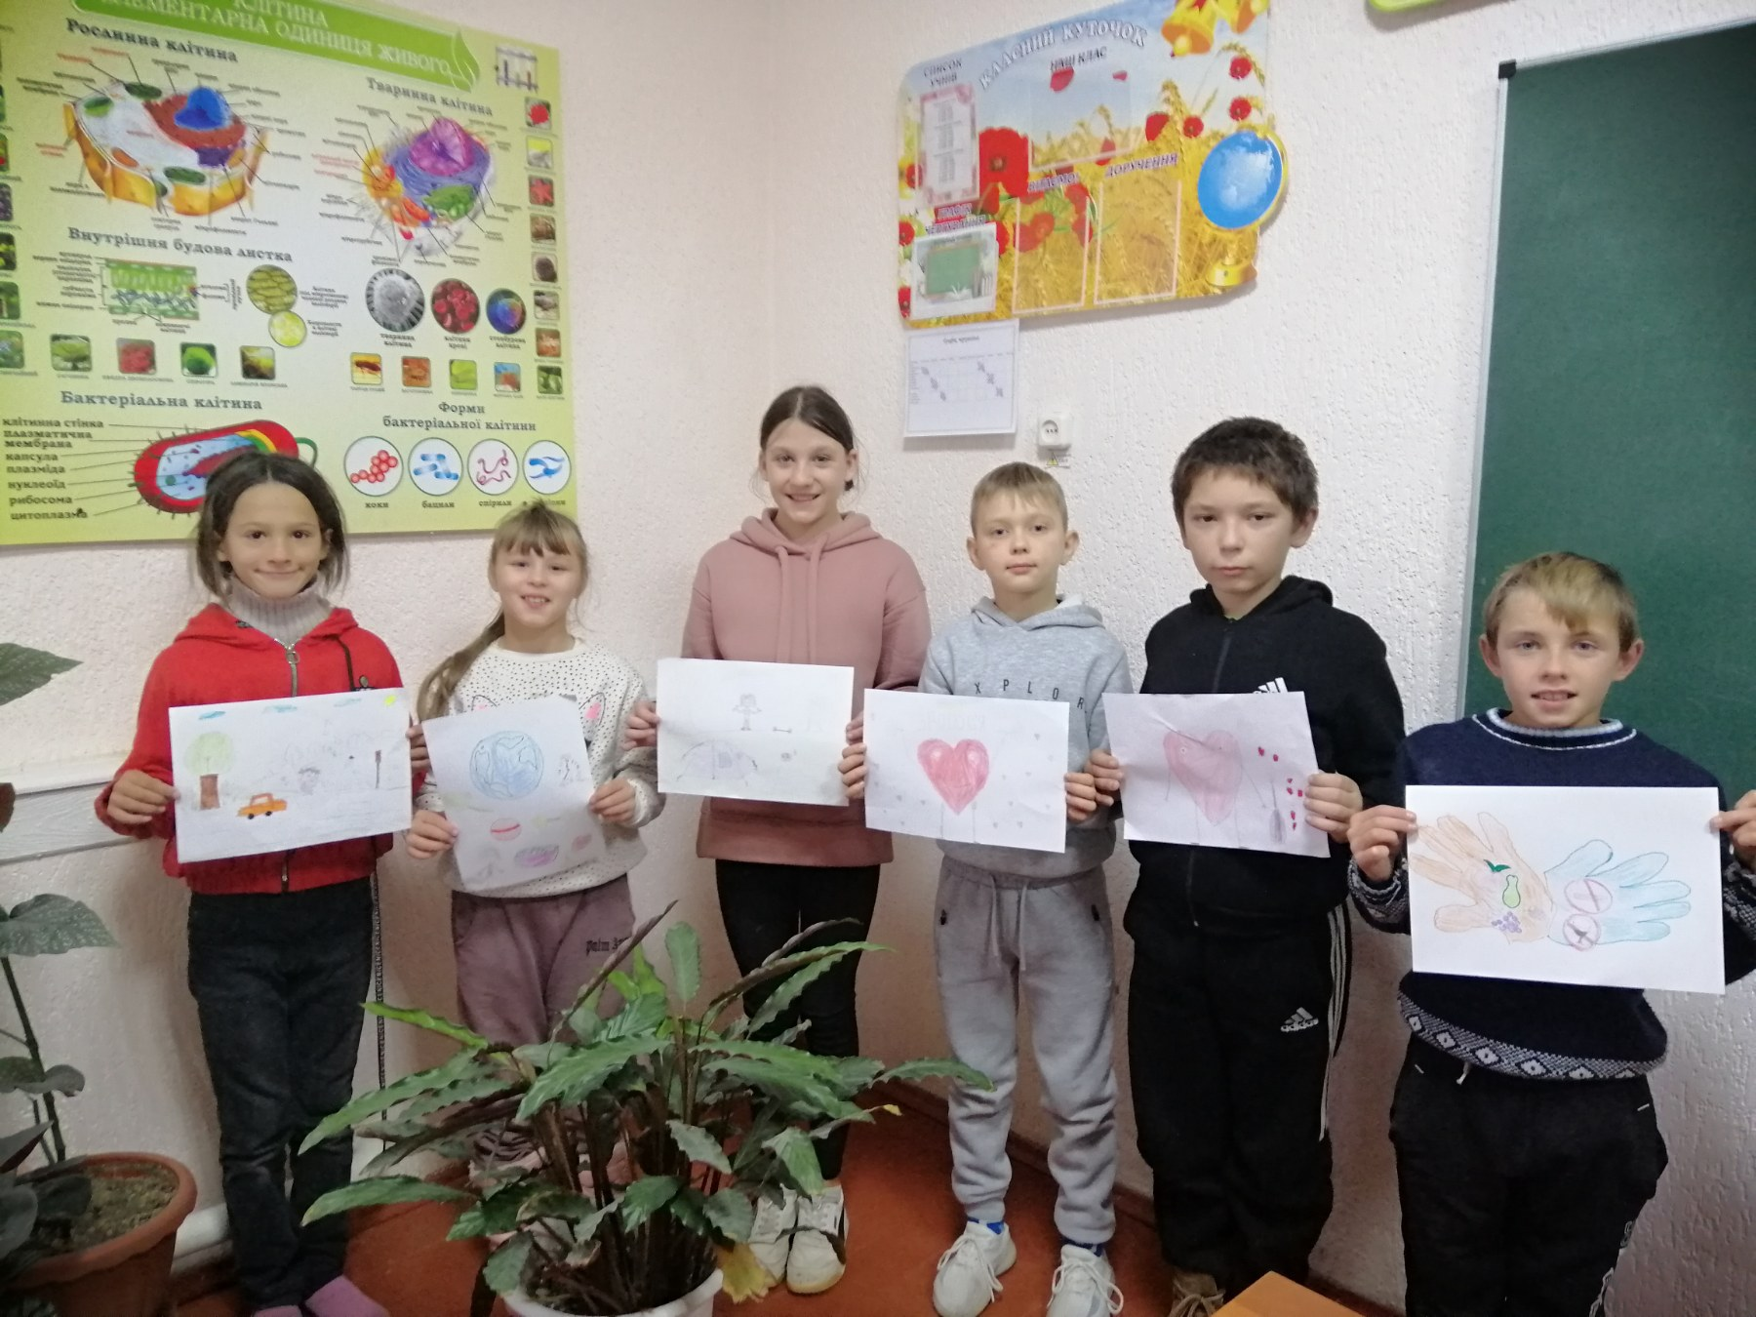
Моє кредо
Професійне кредо
"Щоб мати право вчити інших, потрібно постійно вчитися самому"
Життєве кредо
«Шукати можливості там, де інші бачать труднощі, і цінувати кожен момент "тут і зараз"».

Slide 4
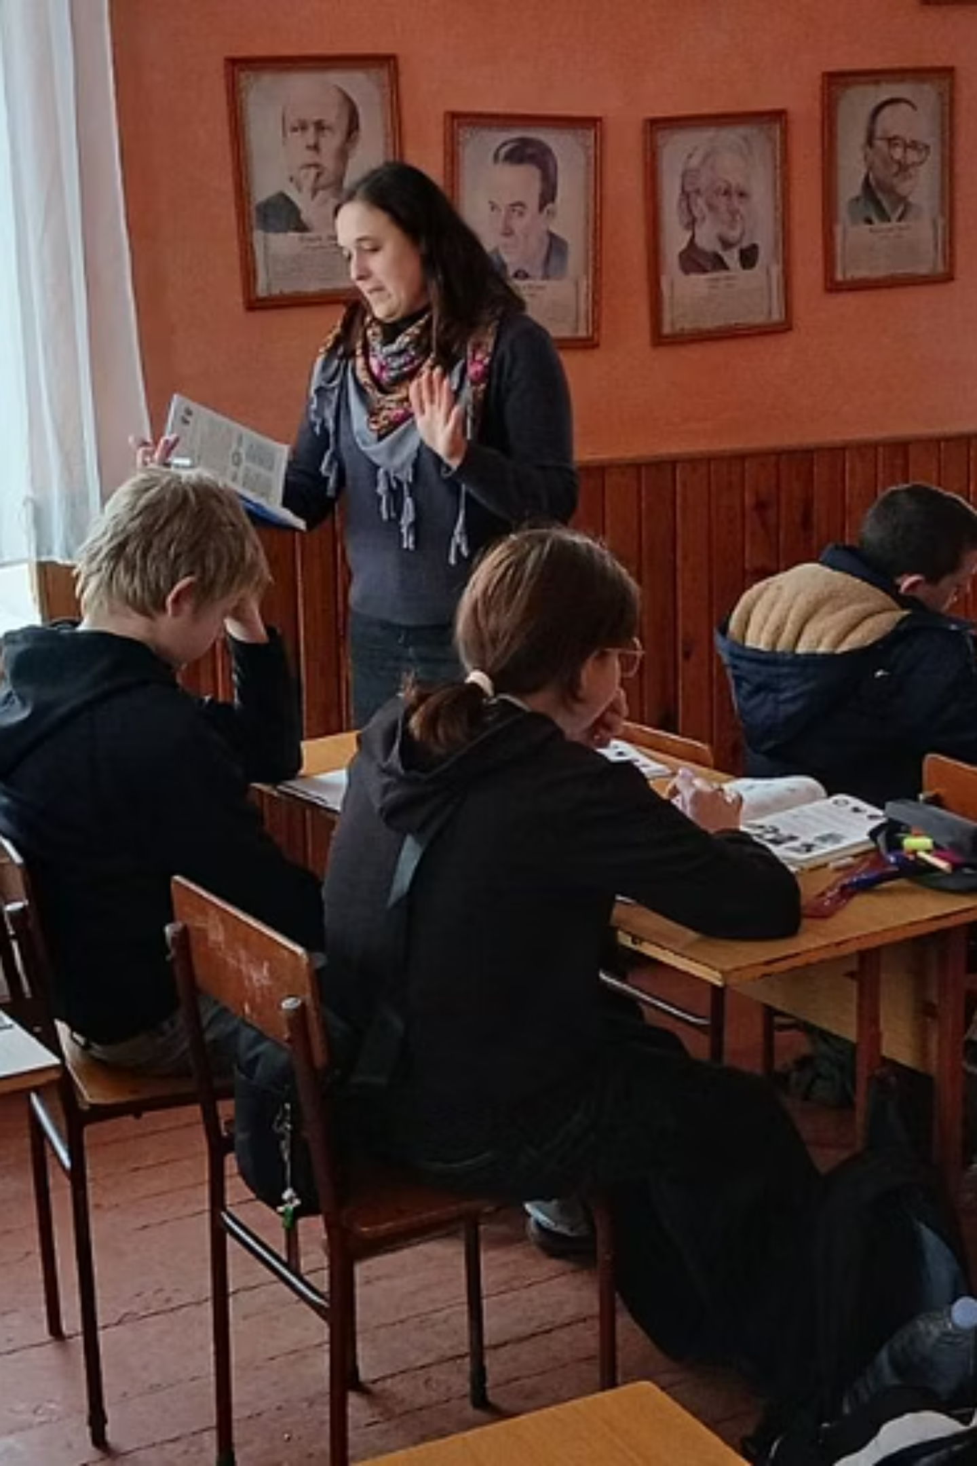
Актуальність обраної теми
Обрана мною тема є актуальною і дає такі результати:
Глибоке вивчення біології
Сприяє більш глибокому вивченню біології.
Розвиток мислення
Розвиває самостійне мислення, активність, ініціативність, працелюбність та прагнення до самостійного пошуку.
Креативна діяльність
Прищеплює учням смак до креативної діяльності.
Творчі здібності
Розвиває творчі здібності учнів з урахуванням інтересів, схильностей і потреб.

Slide 5
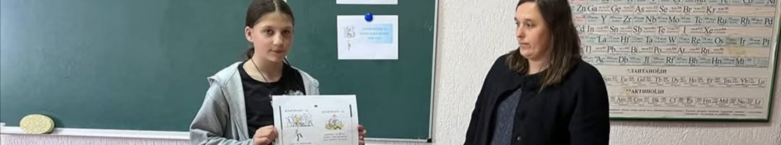
Мій шлях та мета
Моя мета:
Основні завдання:
Узагальнення та розповсюдження власного досвіду
Досягти конкретного результату на уроках біології
Використання можливості особистісного та професійного зростання
Зробити уроки продуктивними, цікавими, розвивальними
Розкриття творчої натури
Сприяти розвитку всебічно розвиненої особистості
Приділяти увагу розвитку спостережливості, уваги, пам'яті

Slide 6
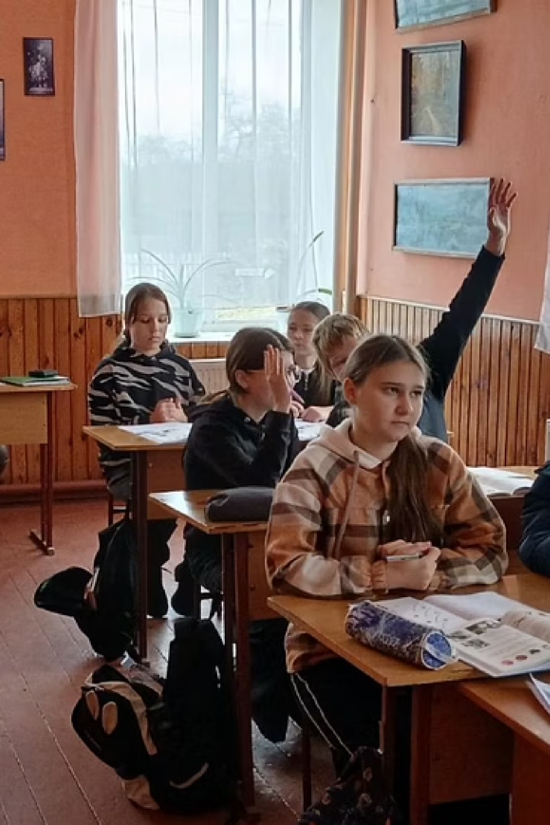
Результативність уроків
Різноманітність
Уроки досить різноманітні за формами: урок-дослідження, урок-екскурсія, інтегрований, проблемний,
проєктний.
Вільне висловлювання
Учні мають можливість аргументовано висловлювати власну позицію та ставити запитання.
Вибір учня
Кожен учень робить свій вибір. Забезпечую можливість вибору учнем виду діяльності, завдань та
рівня їх складності.
Атмосфера зацікавленості
На уроках панує атмосфера зацікавленості, пізнавальної активності та співпраці.

Slide 7
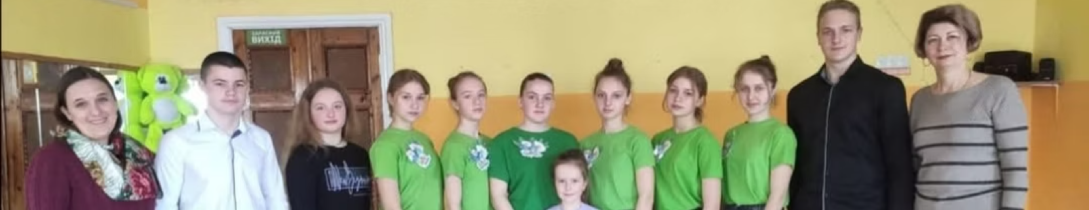
Плідна співпраця
"Світ навколо дитини - це світ природи з безмежним багатством явищ і вивченою красою. В природі вічне джерело дитячого розуму."
В. Сухомлинський

Slide 8
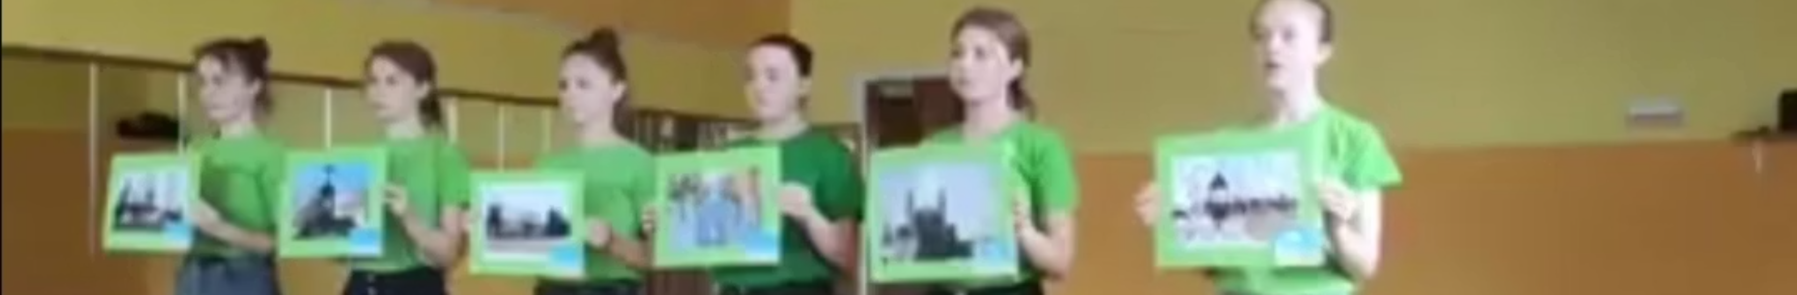
Досягнення та проекти
Відкритий урок
1
"Речовини і матеріали навколо нас"
Агітбригада "Felicitas"
2
Участь у фестивалі-конкурсі "Молодь обирає здоров'я".
Екологічна агітбригада "Первоцвіти"
3
1 місце у Всеукраїнському конкурсі "Земля наш спільний дім" за темою "Луки мого дитинства".

Slide 9
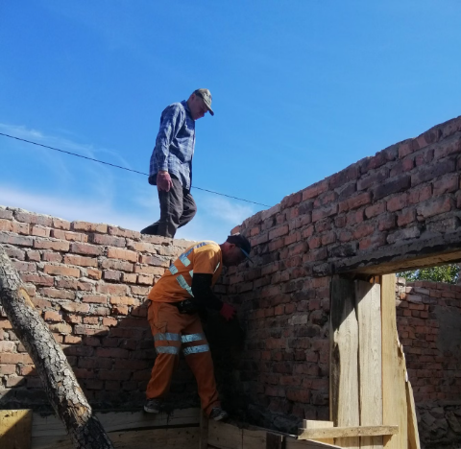
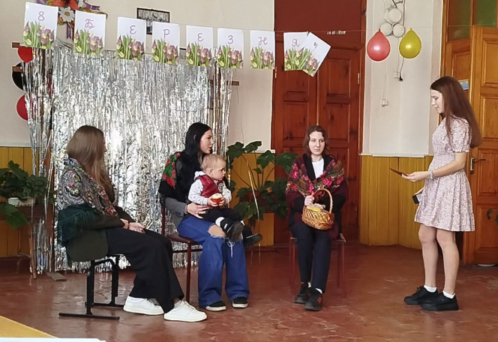
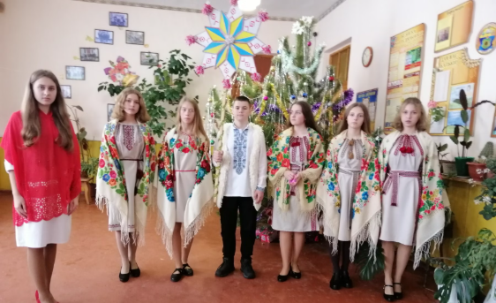
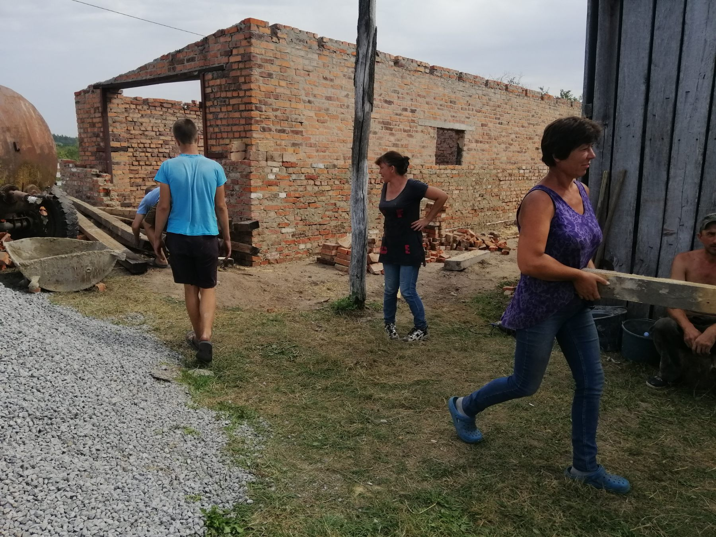
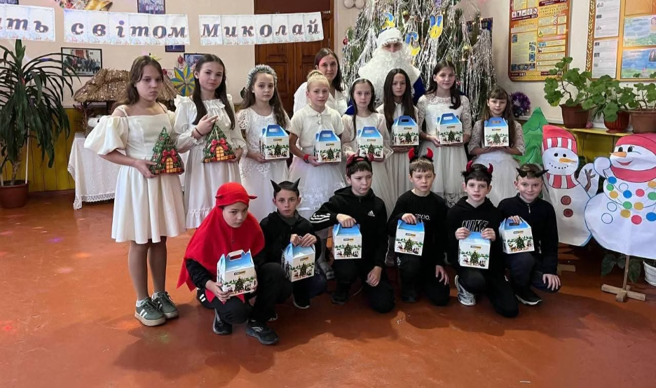
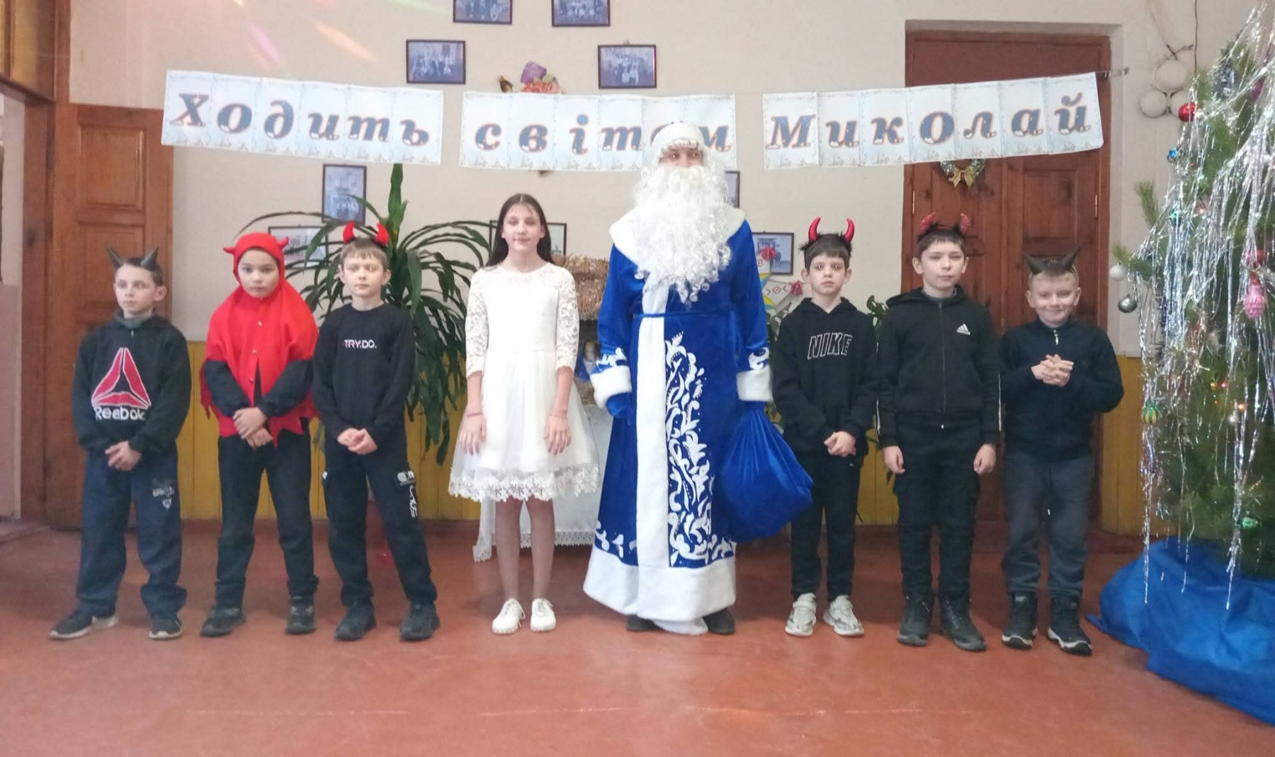
Громадська діяльність
Захід "Квітни, жінко, під мирним небом"
"Найпростіше укриття, збудоване
силами педагогічного та батьківського колективу"
Участь у конкурсі Української колядки
Захід "Ходить по землі Святий Миколай"

Slide 10
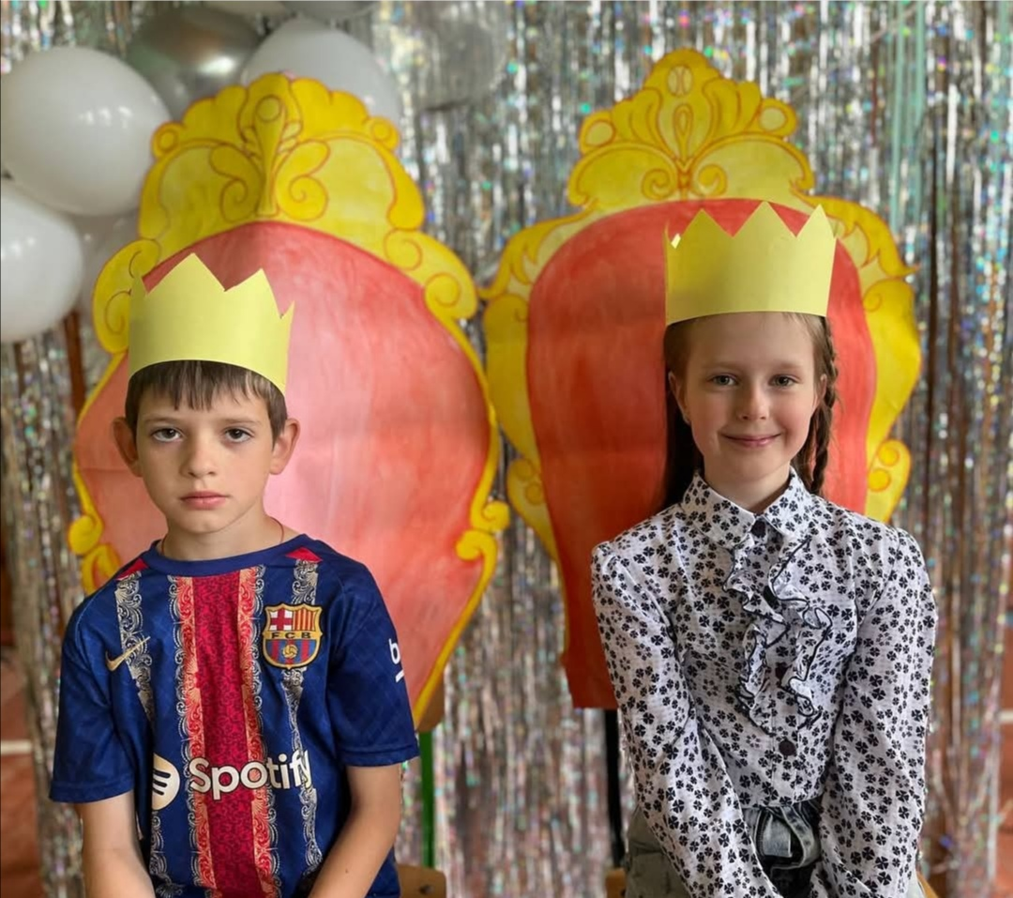
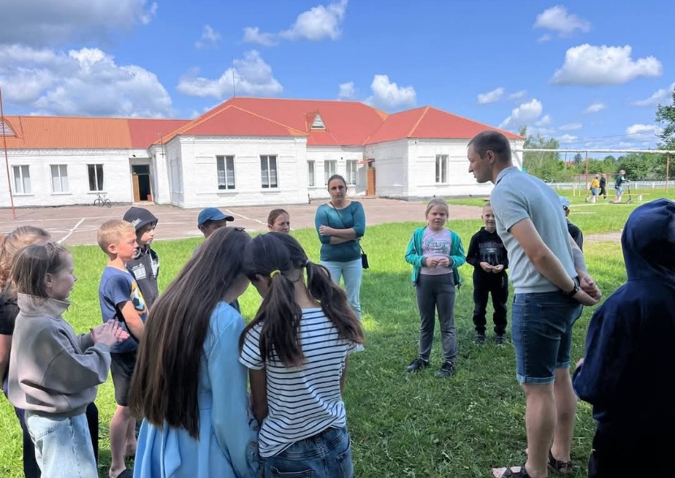
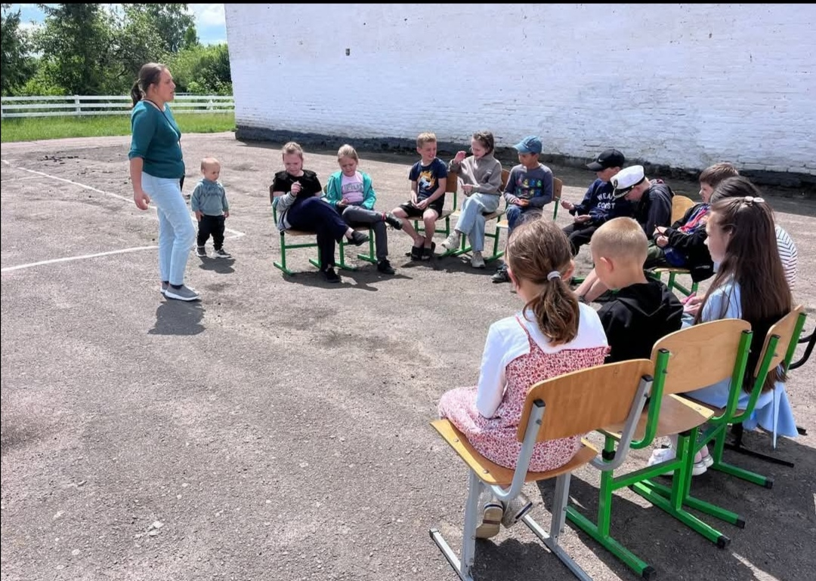
Пришкільний оздоровчий табір «Королівський день»
Королівські розваги
Король і королева табору
День королівських талантів

Slide 11
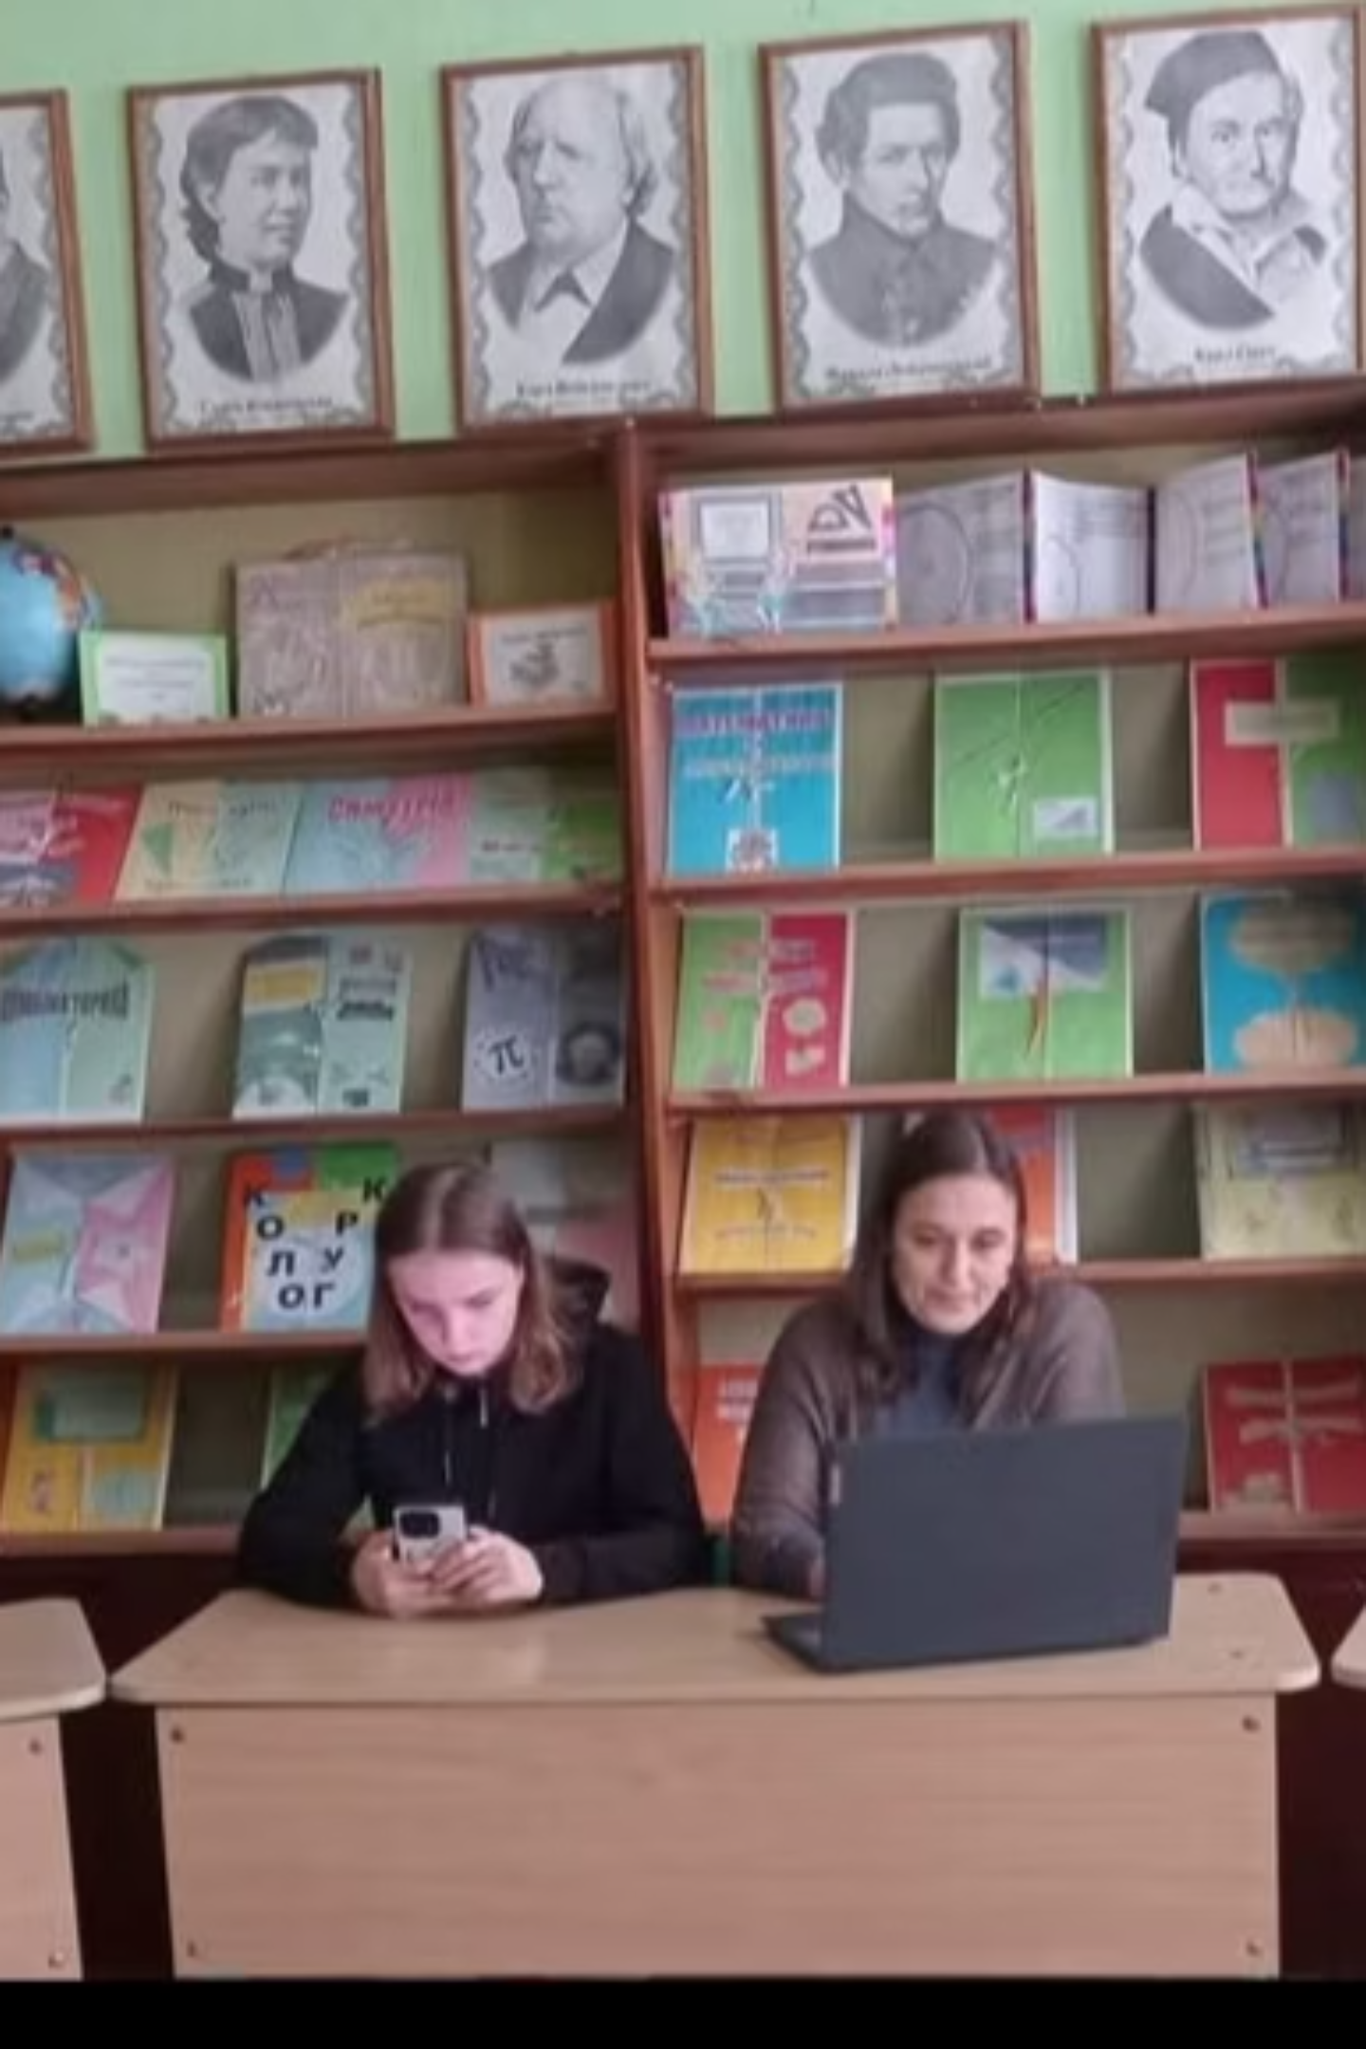
Виховні години
Безпечний інтернет
Булінг
"Безпечний інтернет - безпечне життя"
"Булінг - проблема, яку не можна ігнорувати"
Пришкільний табір
"День короля і королеви"

Slide 12
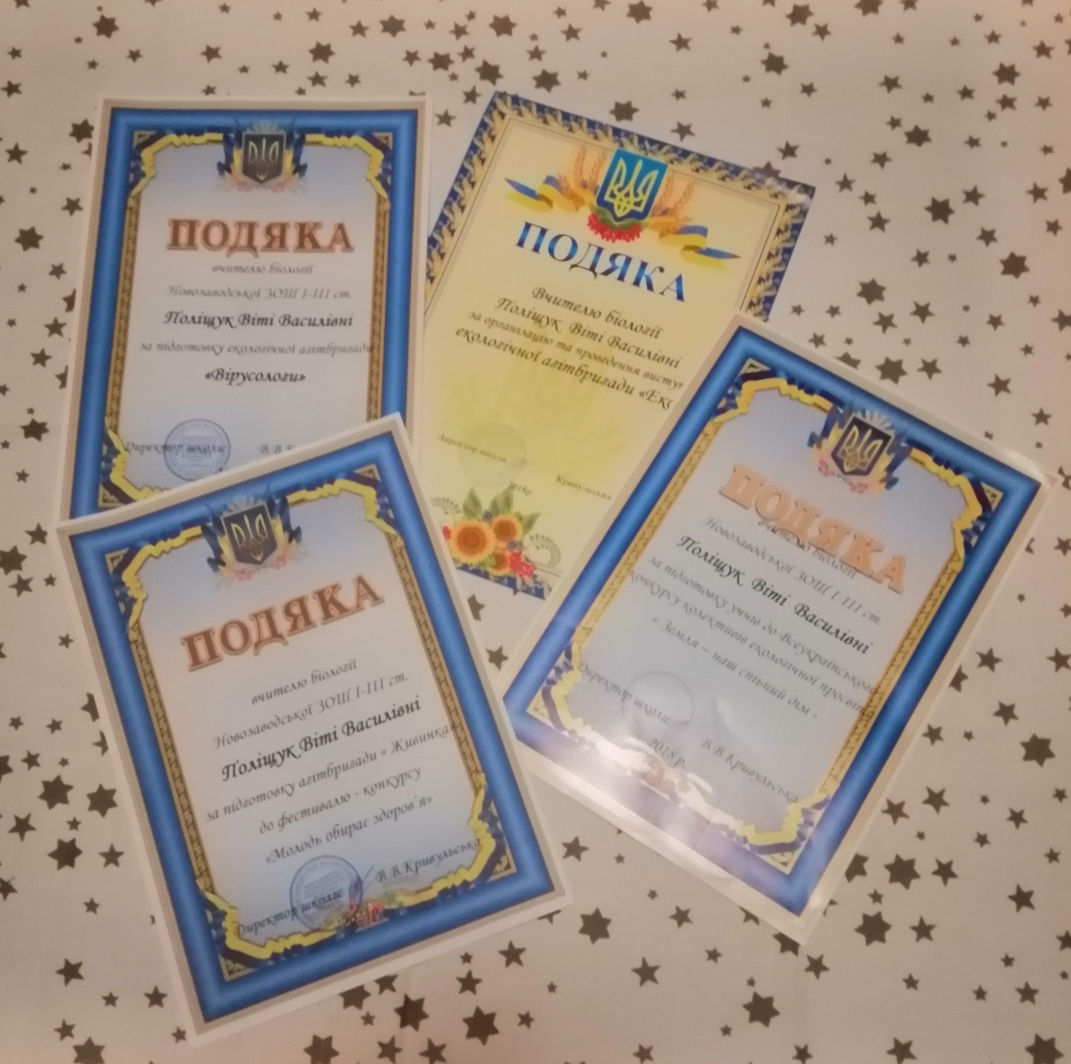
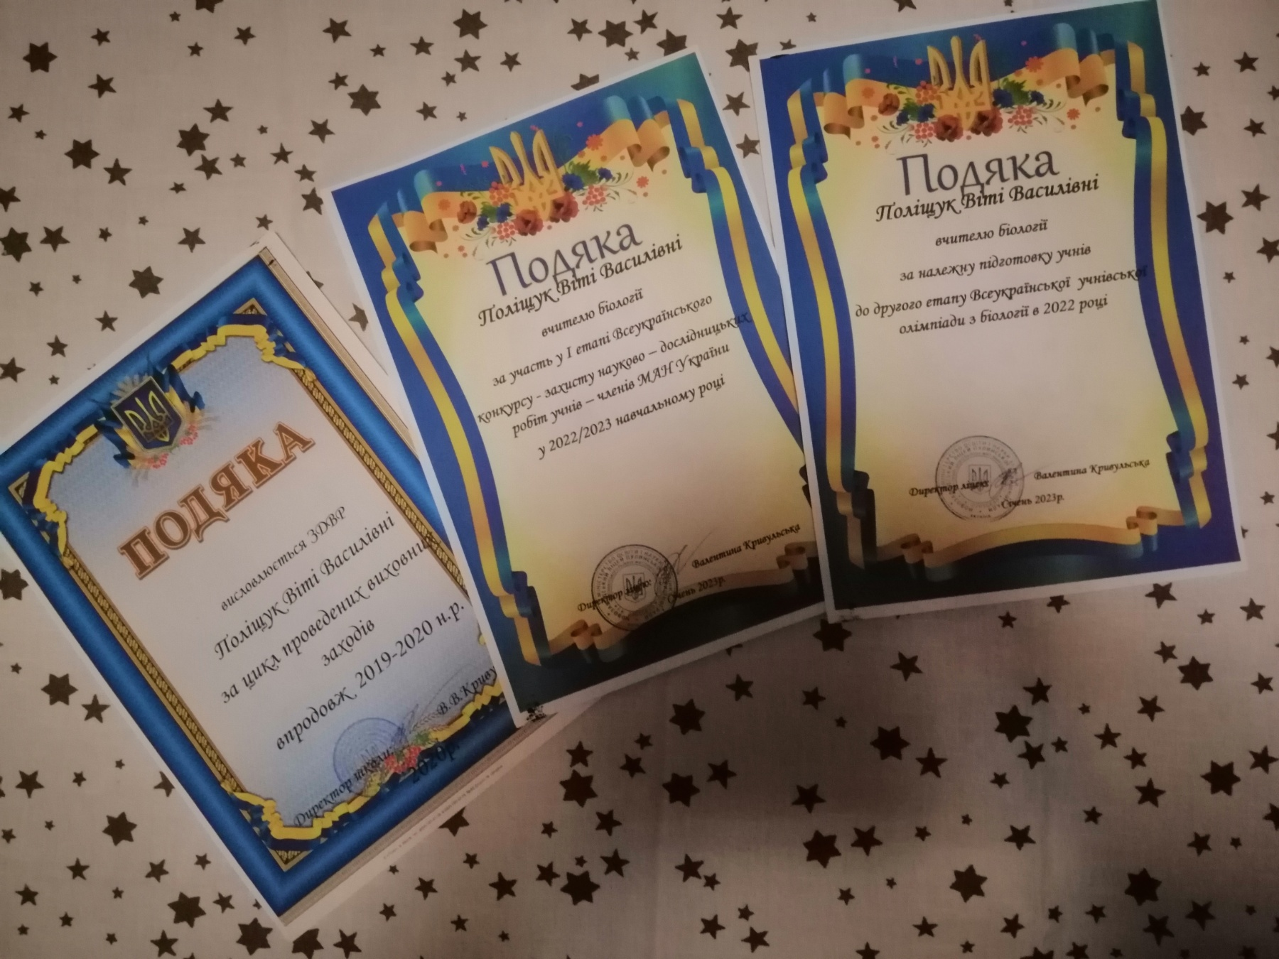
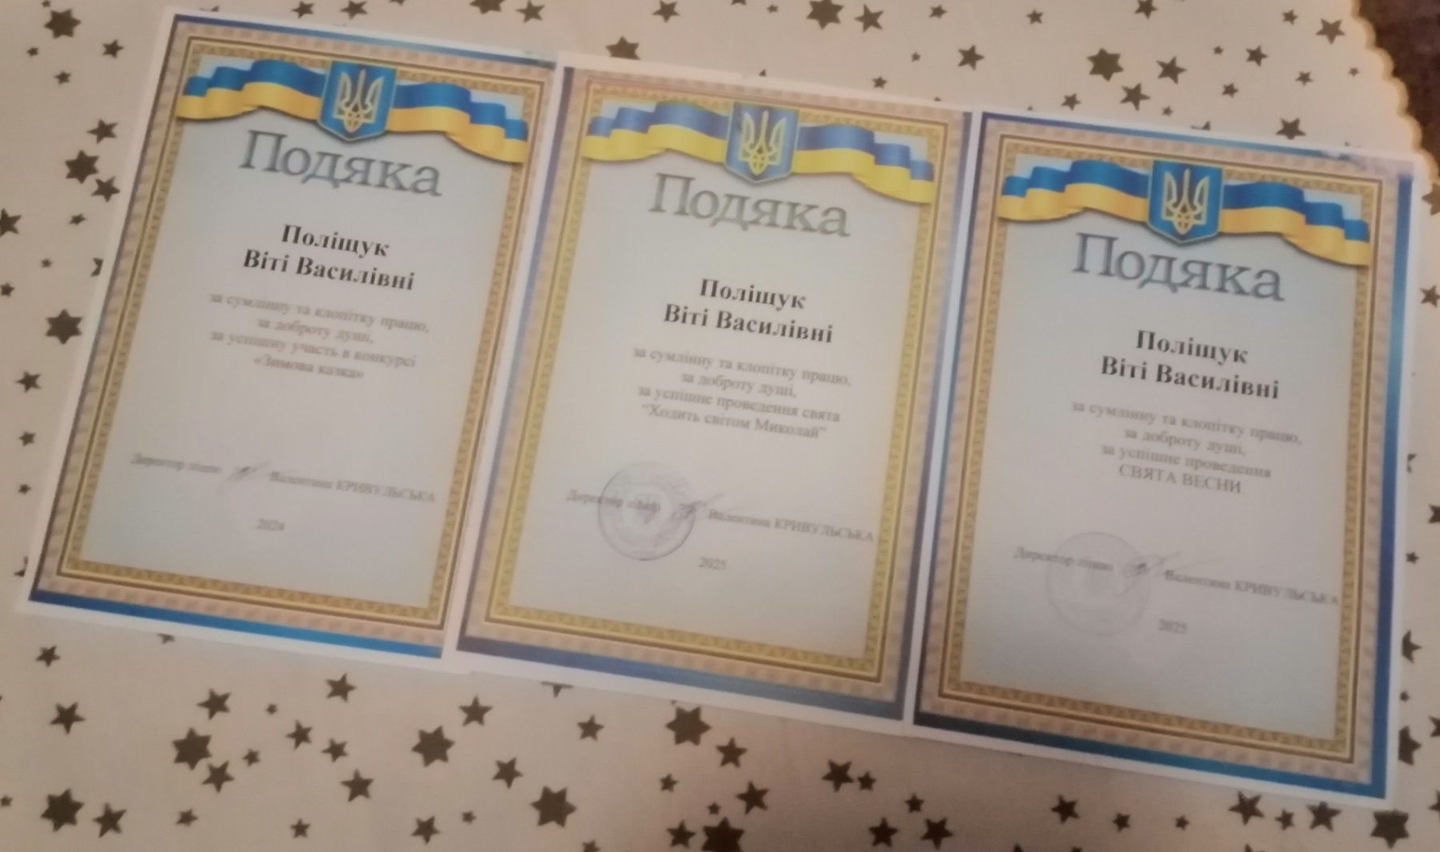
За плідну працю та відданість справі навчання і виховання учнів.
Нагороджена такими подяками.

